Slide 1
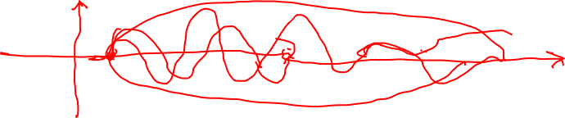
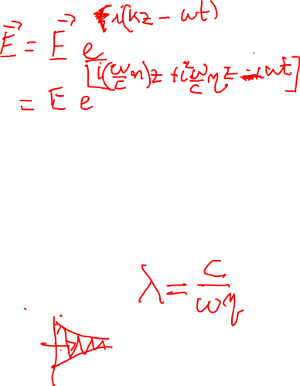

Slide 2
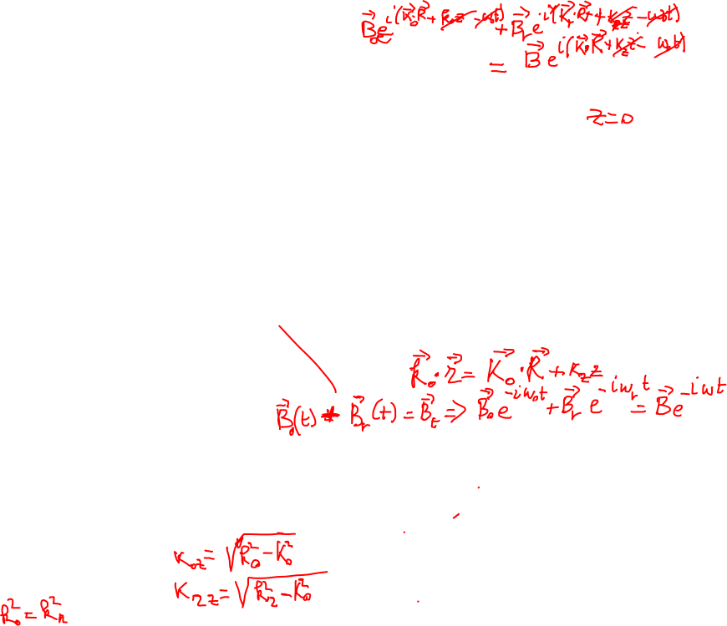
Riflessione e rifrazione della radiazione EM
Conservazione delle componenti parallele e perpendicolare di B all’interfaccia
Per z=0

Slide 3
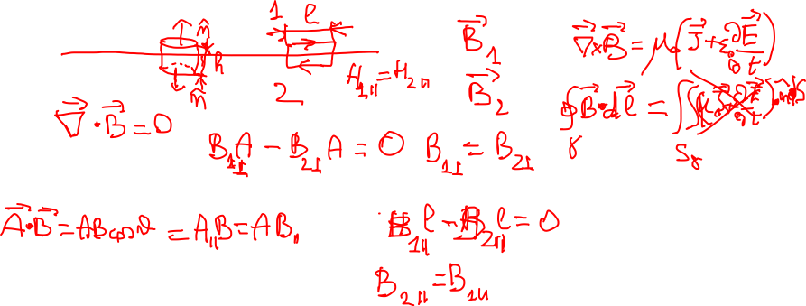

Slide 4
Polarizzazione TE e TM
K₀ sempre reale
E_{z} =0 Trasversa Elettrica
B_{z} =0 Trasversa Magnetica

Slide 5


Slide 6
